Slide 1

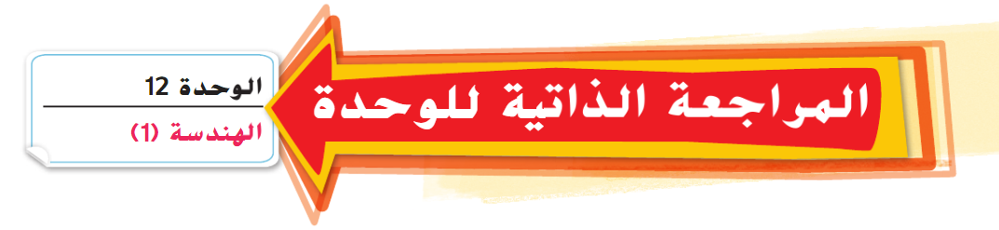
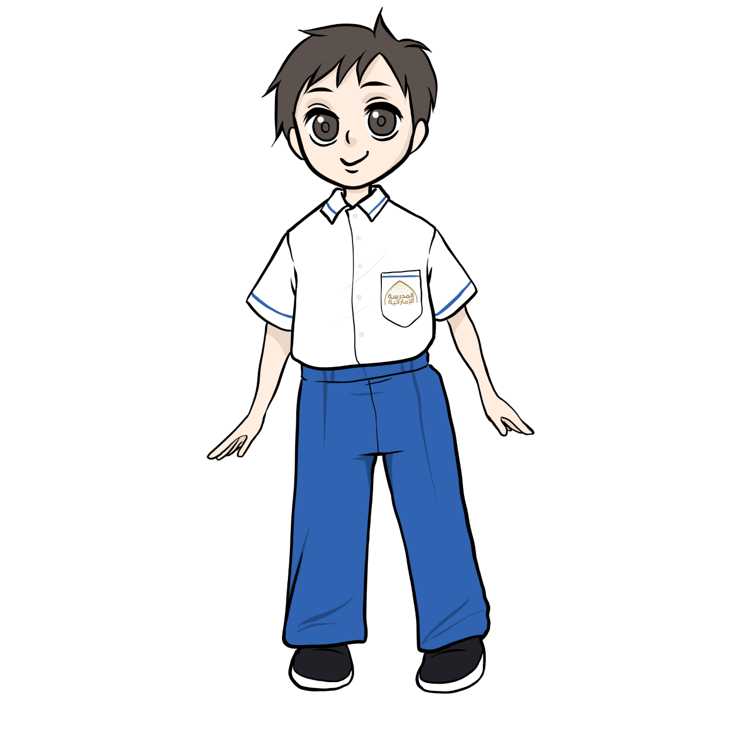
الأهداف:
مراجعة مهارات الوحدة
المفردات:
مفردات الوحدة
المادة : رياضيات
عنوان الدرس: مراجعة الوحدة

Slide 2



Slide 3


Slide 4
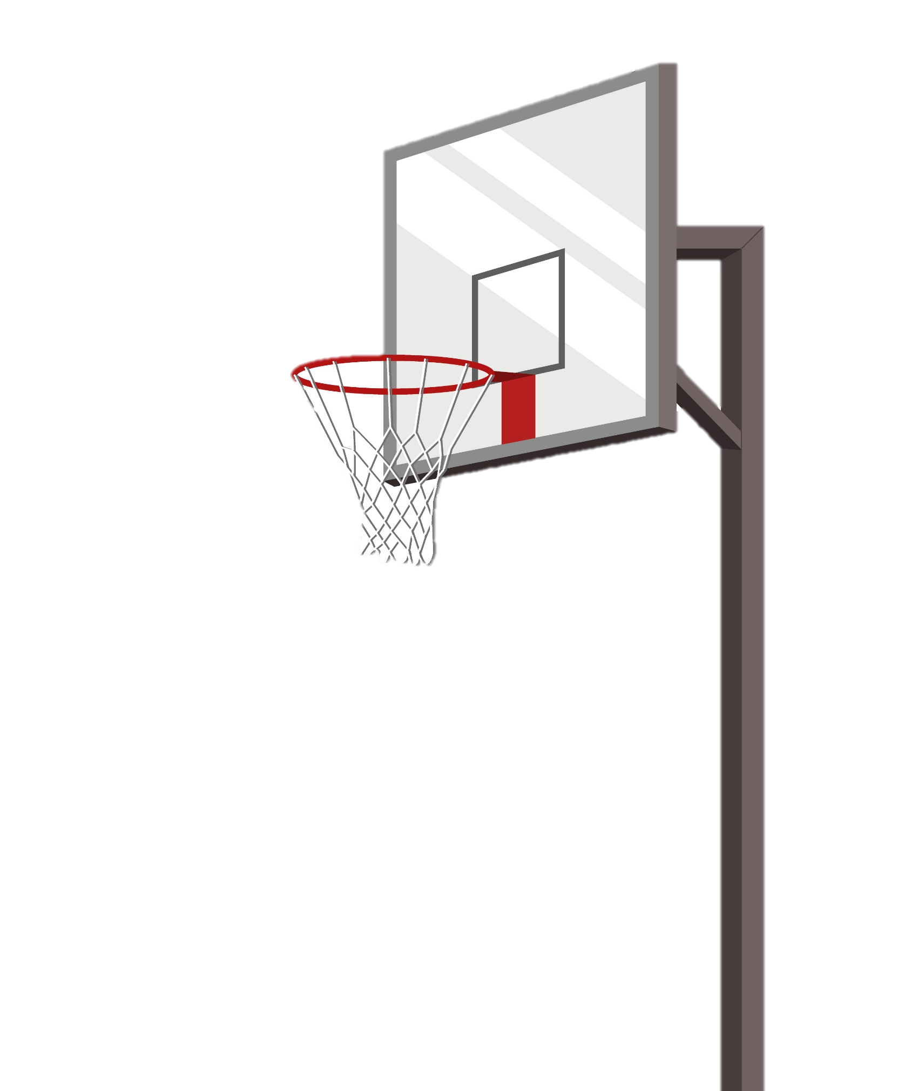

شكل ثلاثي الأبعاد يتضمن ستة أوجه مستطيلة و ثمانية رؤوس
منشور ثلاثي
منشور
مستطيل
مكعب

Slide 5
موضع التقاء وجهين في الشكل ثلاثي الأبعاد
الحافة
الرأس
الوجه

Slide 6
يتضمن ثلاثة أوجه على الأقل على شكل مستطيل
المثلث
المستطيل
المنشور

Slide 7
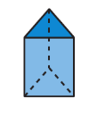
عدد الرؤوس في هذا الشكل يساوي_______
9
6
8

Slide 8
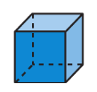
عدد الحواف في هذا
الشكل يساوي_______
12
8
6

Slide 9
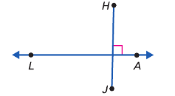
ما المصطلح الأنسب للشكل التالي
متقاطعان
متوازيان
متعامدان

Slide 10
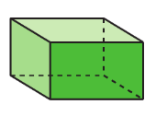
عدد الأوجه في هذا الشكل يساوي_______
8
6
12

Slide 11
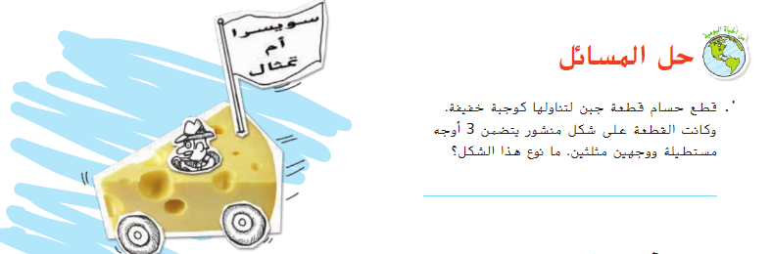
منشور
ثلاثي
منشور
مستطيل
مكعب

Slide 12
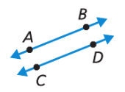
ما المصطلح الأنسب للشكل التالي
متعامدان
متقاطعان
متوازيان

Slide 13
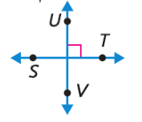
ما المصطلح الأنسب للشكل التالي
متقاطعان
متعامدان
متوازيان

Slide 14
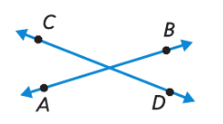
ما المصطلح الأنسب للشكل التالي
متقاطعان
متعامدان
متوازيان

Slide 15
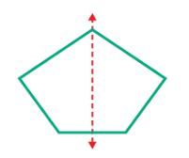
هل الخط المنقط هو خط تناظر محوري؟
لا
نعم

Slide 16
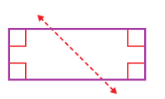
هل الخط المنقط هو خط تناظر محوري؟
نعم
لا

Slide 17
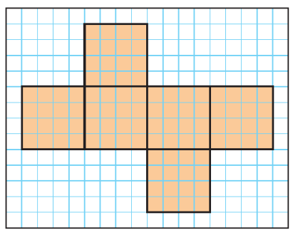
ما الشكل ثلاثي الأبعاد الذي يتكون باستخدام الشبكة الموضحة
مكعب
منشور ثلاثي
منشور
مستطيل

Slide 18
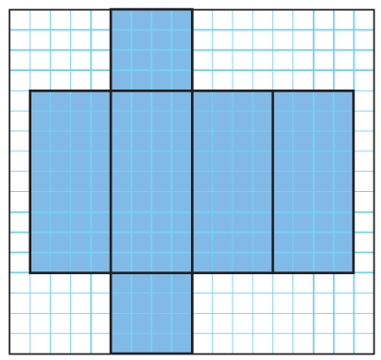
ما الشكل ثنائي الأبعاد الذي يكون أوجه هذا الشكل
متوازي
مربع
مستطيل

Slide 19

منشور
ثلاثي
مكعب
منشور
مستطيل

